Slide 1
Московский институт электроники и математики им. А.Н. Тихонова
Проект №19249: Разработка программных агентов для взаимодействия конечных устройств с облачной платформой Интернета вещей
Участник: Булгаков Никита, БИВ 164
Руководитель: Ролич А. Ю.
ассистент ДКИ МИЭМ НИУ ВШЭ
Москва, 2020

Slide 2
19249: Разработка программных агентов для взаимодействия конечных устройств с облачной платформой Интернета вещей
Участники и роли
Руководитель проекта: Ролич Алексей Юрьевич
Куратор проекта: Быконя Илья Владимирович – генеральный директор компании Rightech
Консультанты:
Ефимов Вячеслав – технический директор компании Rightech
Голдинова Кристина – ведущий разработчик компании Rightech
Савичев Дмитрий – ведущий разработчик компании Rightech
Участник проекта: Булгаков Никита – разработчик ПО,
БИВ 164, Информатика и вычислительная техника

Slide 3
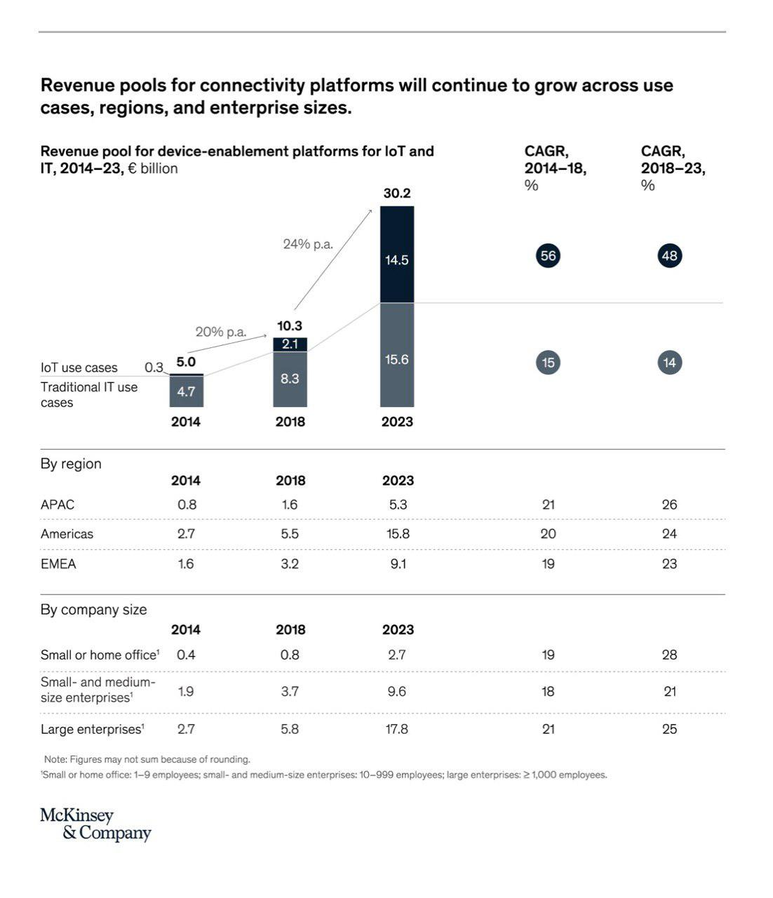
19249: Разработка программных агентов для взаимодействия конечных устройств с облачной платформой Интернета вещей
Актуальность
Свежее исследование McKinsey показывает, что рынок Интернета вещей растёт.
Роль платформ, позволяющих создавать приложения на основе подключенных устройств, становится важнее.
Компания Rightech предоставляет доступ к облачной платформе Интернета вещей.

Slide 4
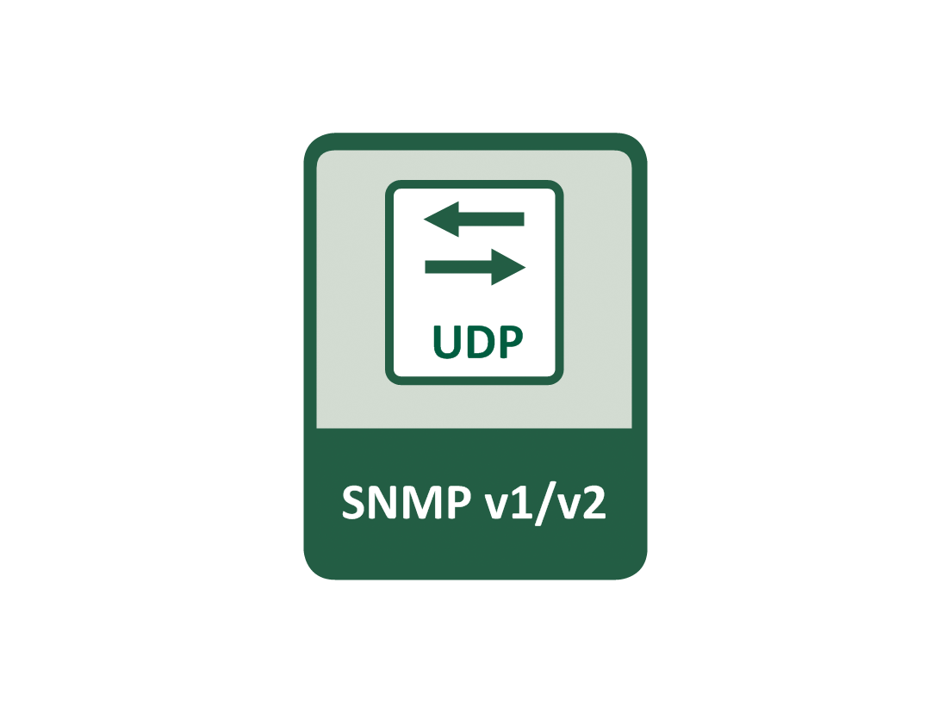
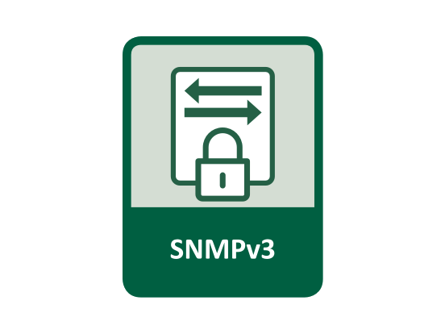
19249: Разработка программных агентов для взаимодействия конечных устройств с облачной платформой Интернета вещей
Цель проекта
Реализовать поддержку протоколов SNMP и OPC-UA программным агентом ric-edge для взаимодействия с облачной платформой Rightech IoT Cloud (RiC).

Slide 5
19249: Разработка программных агентов для взаимодействия конечных устройств с облачной платформой Интернета вещей
Задачи и этапы
Изучение документации по RiC и ric-edge
Знакомство с платформой путём тестирования текущих протоколов
Изучение протоколов SNMP и OPC-UA
Знакомство с библиотеками на go
Разработка тестовых программ
Разработка коннекторов для ric-edge
Проектирование моделей на облачной платформе
Тестирование коннекторов с подключением к объектам на основе созданных моделей

Slide 6
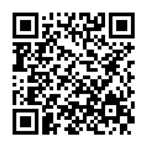
19249: Разработка программных агентов для взаимодействия конечных устройств с облачной платформой Интернета вещей
Результат
Приобретённые компетенции
SNMP и OPC-UA коннекторы в составе программного агента ric-edge
Модели объектов для подключения на облачной платформе
SNMP: WALK, GET, GETNEXT, GETBULK, SET запросы
OPC-UA: browse, read, write функции
Знакомство с сетевыми протоколами (Modbus, BLE, SNMP, OPC-UA)
Навыки работы с облачной платформой RiC
Программирование на языке go, анализ чужого кода
Навыки работы с терминалом Linux
Навыки работы с одноплатным компьютером Raspberry и его периферией

Slide 7
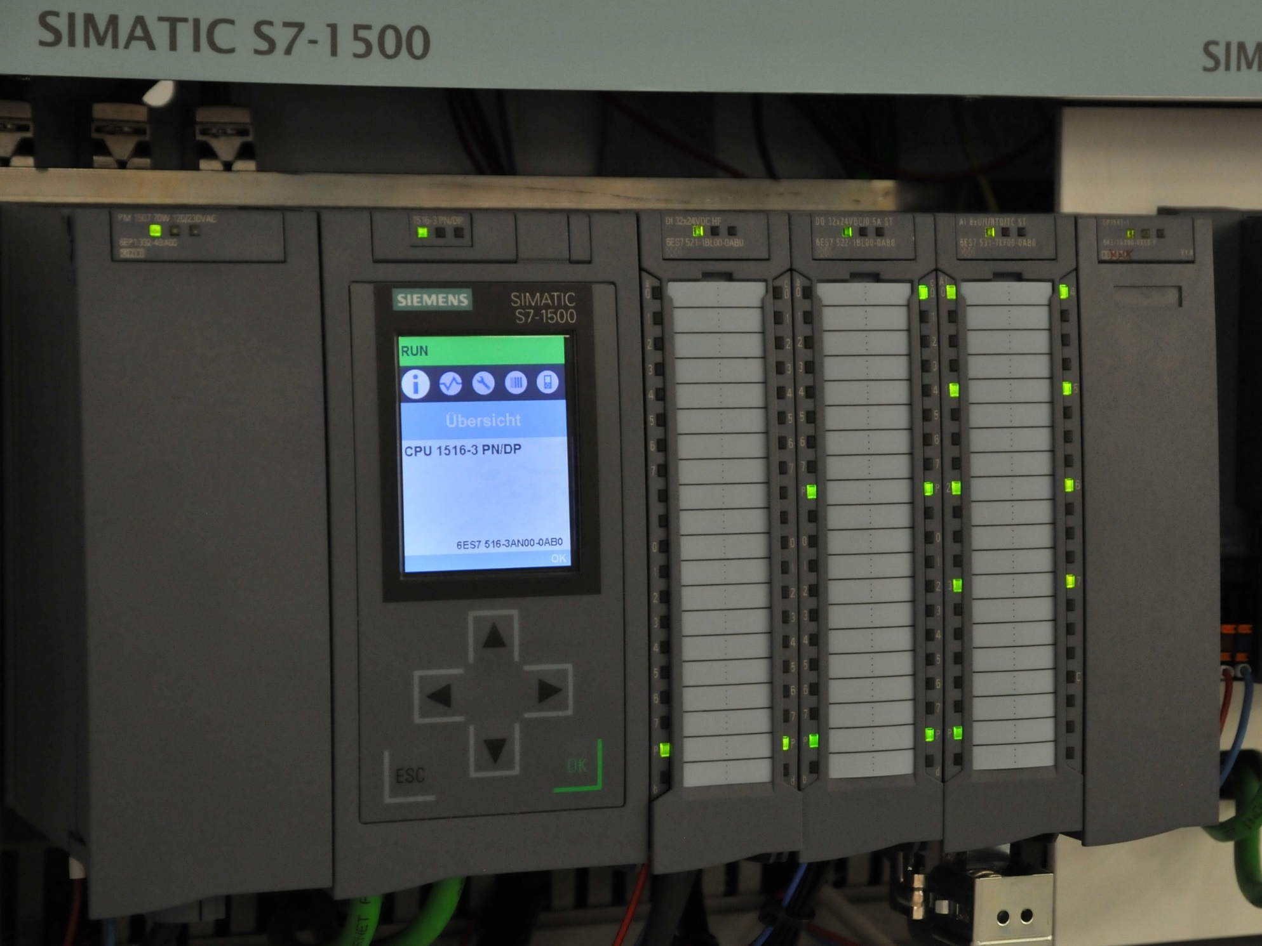
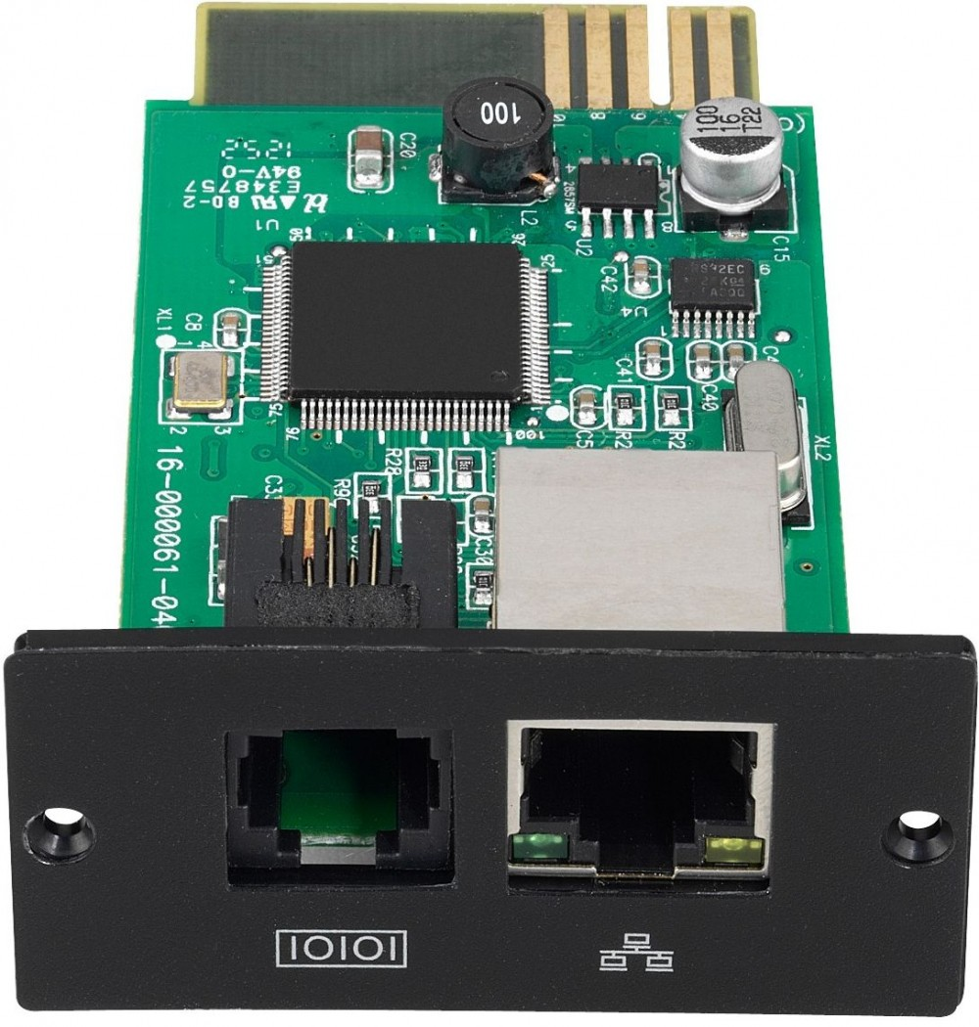
19249: Разработка программных агентов для взаимодействия конечных устройств с облачной платформой Интернета вещей
Дальнейшее применение
Новые протоколы расширяют список поддерживаемых устройств
Больше возможностей = привлечение новых клиентов

Slide 8
Контактные данные участников
Разработчик: Булгаков Никита, гр. БИВ 164
Email: nkbulgakov@edu.hse.ru

